Slide 1
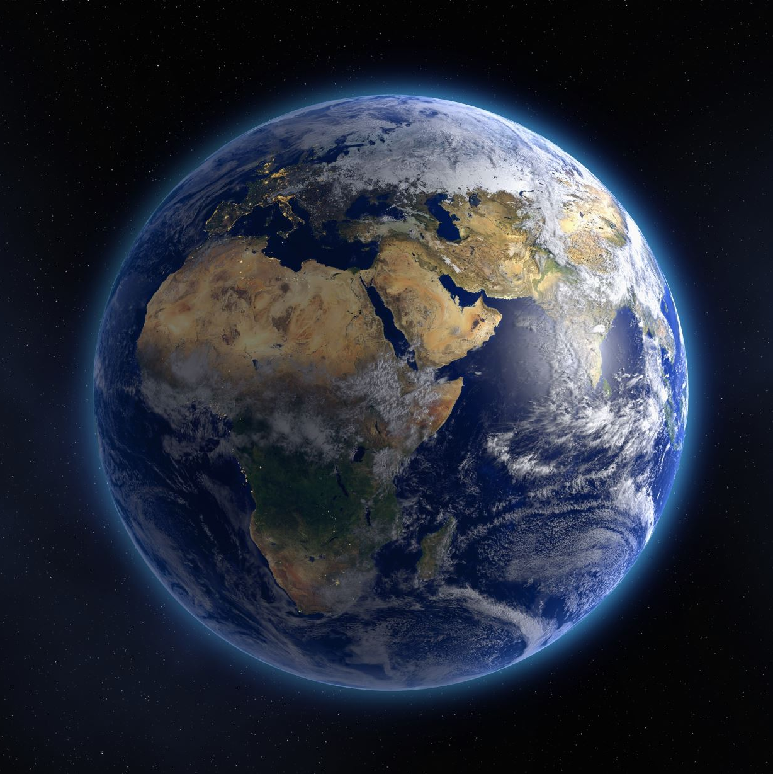
Двадцяте жовтня Класна робота Правопис префіксів пре-, при-, прі-

Slide 2
Пре-

Slide 3
Пре- = дуже пресильний = дуже сильний премалий = дуже малий пресмачний = дуже смачний прегарний = дуже гарний

Slide 4
Що писати ПРЕ- чи ПРИ-? Не турбуйся, друже. Префікс ПРЕ- пиши завжди замість слова ” дуже “. Хто премилий – дуже милий, престарий – дуже старий. Хто премудрий – дуже мудрий, премалий – дуже малий.

Slide 5
Слова старослов′янського походження: преосвященний преподобний превелебний пресвітер (голова релігійної громади християн) престол

Slide 6
У словах презирливий презирство

Slide 7
Запам′ятай!!! Преамбула, превалювати, превентивний, предикат, презент, презентувати, презентація, президент, президія, презумпція, прейскурант, прелюдія, прем′єр, премія, препарат, препараторська, прерія, прерогатива, преса, прес-аташе, пресинг, пресингувати, прес-пап′є, прес-реліз, престиж, претендент, претензія, префектура, префікс, прецедент.

Slide 8
При- значення:

Slide 9
1. наближення: приблукати приповзти прилетіти прибути

Slide 10
2. приєднання: приєднати пришити прибити прибудувати

Slide 11
3. неповнота дії та ознаки: причинити приморозити присісти пристаркуватий притихлий

Slide 12
4. результат дії: приборкати причарувати привабити

Slide 13
5. близьке розташування до чогось: прибережний приморський прикордонний при́гірок при́ярок

Slide 14
Запам′ятай! Привілей, примітив, призер, призма, примат, принцип

Slide 15
Префікс ПРИ- пиши тоді, коли мусиш щось зробити: Принести мамі води чи гачок прибити. ПРИ- тоді іще напишемо, коли вкаже він наближення: прибережний, приморський, прикордонний, приміський

Slide 16
рва звище звисько

Slide 17
Запам′ятай! Пріоритет, прілий, прісний, пріор

